Slide 1
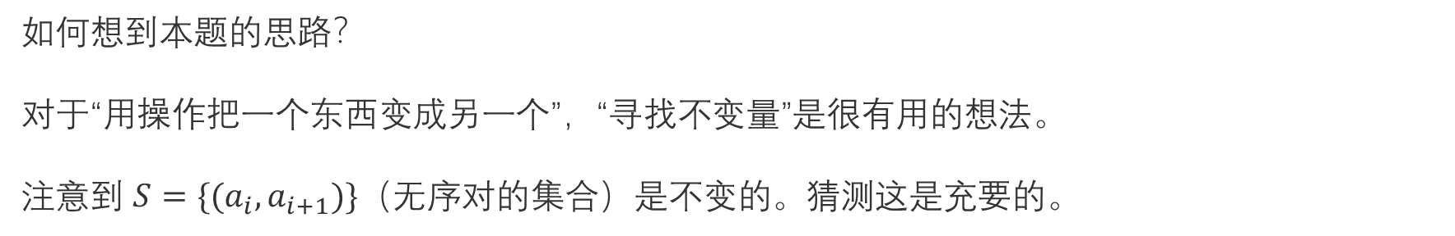
CF1698F
如何想到本题的思路？
对于“用操作把一个东西变成另一个”，“寻找不变量”是很有用的想法。
注意到 $S=\{(a_{i},a_{i+1})\}$（无序对的集合）是不变的。猜测这是充要的。

Slide 2
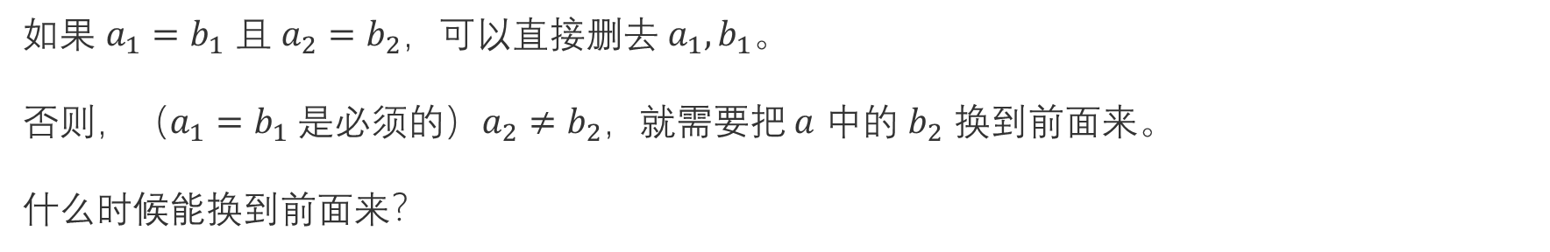
CF1698F
如果 $a_{1}=b_{1}$ 且 $a_{2}=b_{2}$，可以直接删去 $a_{1},b_{1}$。
否则，（$a_{1}=b_{1}$ 是必须的）$a_{2}≠b_{2}$，就需要把 $a$ 中的 $b_{2}$ 换到前面来。
什么时候能换到前面来？

Slide 3
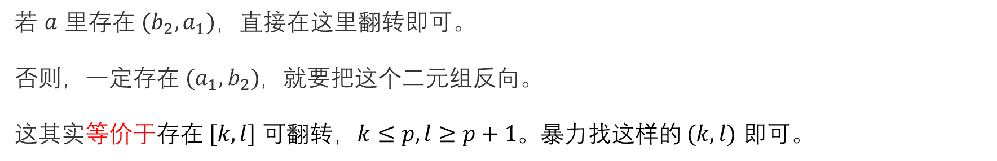
CF1698F
若 $a$ 里存在 $(b_{2},a_{1})$，直接在这里翻转即可。
否则，一定存在 $(a_{1},b_{2})$，就要把这个二元组反向。
这其实等价于存在 $[k,l]$ 可翻转，$k≤p,l≥p+1$。暴力找这样的 $(k,l)$ 即可。

Slide 4
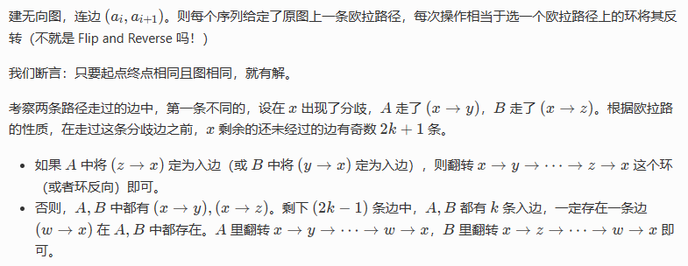
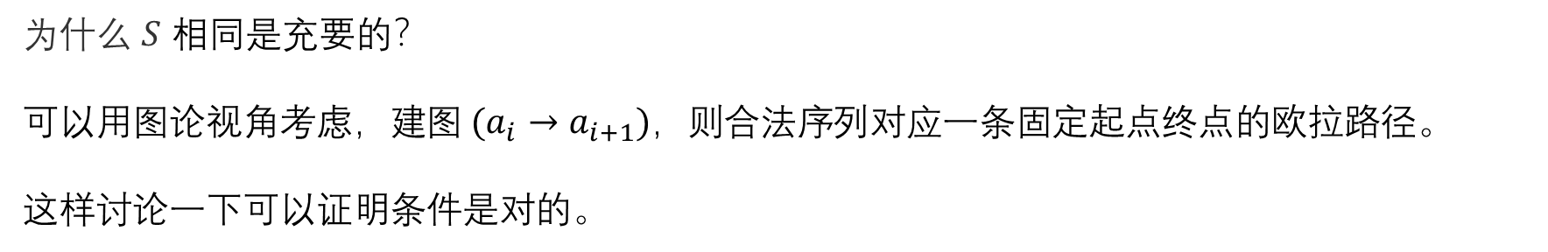
CF1698F
为什么 $S$ 相同是充要的？
可以用图论视角考虑，建图$(a_{i}→a_{i+1})$，则合法序列对应一条固定起点终点的欧拉路径。
这样讨论一下可以证明条件是对的。

Slide 5
CF1698F
尽管图论转化使我们能直观理解正确性，我还是认为，猜充分条件 -> 直接构造 的思路比较好想。

Slide 6
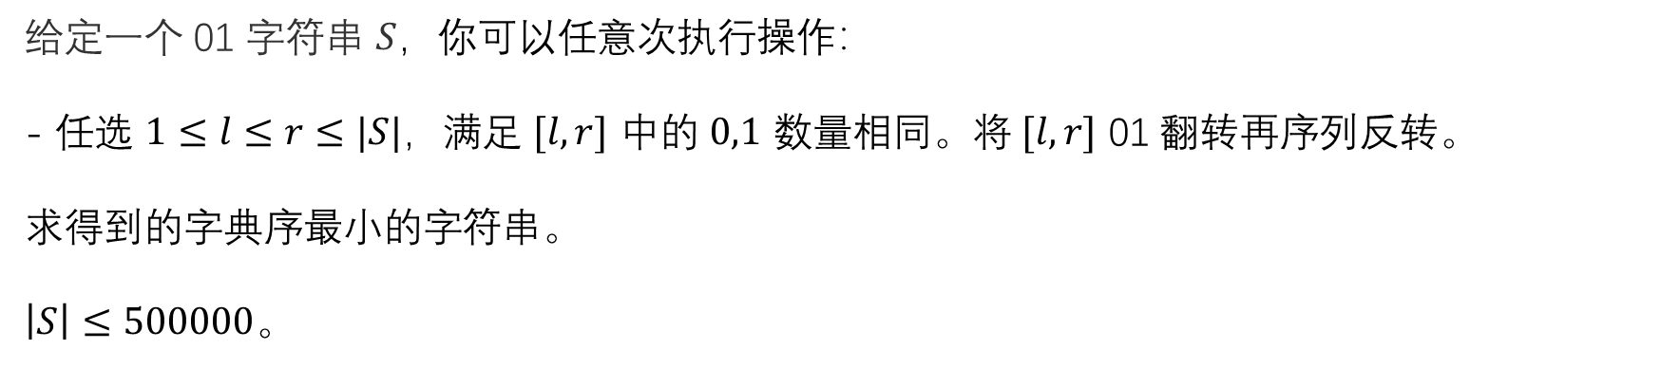
CF1458D
给定一个 01 字符串 $S$，你可以任意次执行操作：
- 任选 $1≤l≤r≤|S|$，满足 $[l,r]$ 中的 $0,1$ 数量相同。将 $[l,r]$ 01 翻转再序列反转。
求得到的字典序最小的字符串。
$\left|S\right|≤500000$。

Slide 7
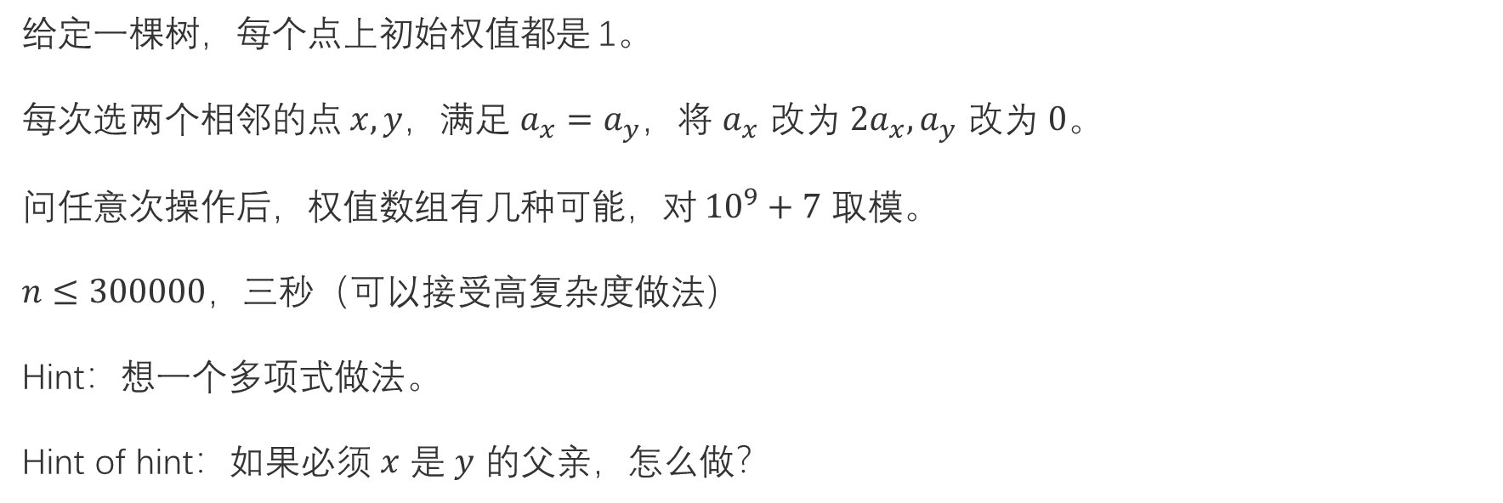
QOJ7607
给定一棵树，每个点上初始权值都是 1。
每次选两个相邻的点 $x,y$，满足 $a_{x}=a_{y}$，将 $a_{x}$ 改为 $2a_{x},a_{y}$ 改为 $0$。
问任意次操作后，权值数组有几种可能，对 ${10}^{9}+7$ 取模。
$n≤300000$，三秒（可以接受高复杂度做法）
Hint：想一个多项式做法。
Hint of hint：如果必须 $x$ 是 $y$ 的父亲，怎么做？

Slide 8
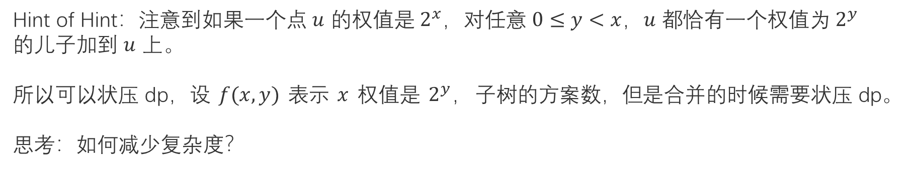
QOJ7607
Hint of Hint：注意到如果一个点 $u$ 的权值是 $2^{x}$，对任意 $0≤y<x$，$u$ 都恰有一个权值为 $2^{y}$ 的儿子加到 $u$ 上。
所以可以状压 dp，设 $f(x,y)$ 表示 $x$ 权值是 $2^{y}，$子树的方案数，但是合并的时候需要状压 dp。
思考：如何减少复杂度？

Slide 9
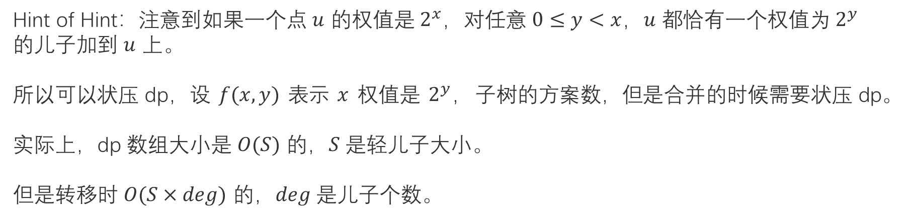
QOJ7607
Hint of Hint：注意到如果一个点 $u$ 的权值是 $2^{x}$，对任意 $0≤y<x$，$u$ 都恰有一个权值为 $2^{y}$ 的儿子加到 $u$ 上。
所以可以状压 dp，设 $f(x,y)$ 表示 $x$ 权值是 $2^{y}，$子树的方案数，但是合并的时候需要状压 dp。
实际上，dp 数组大小是 $O(S)$ 的，$S$ 是轻儿子大小。
但是转移时 $O(S×deg)$ 的，$deg$ 是儿子个数。

Slide 10
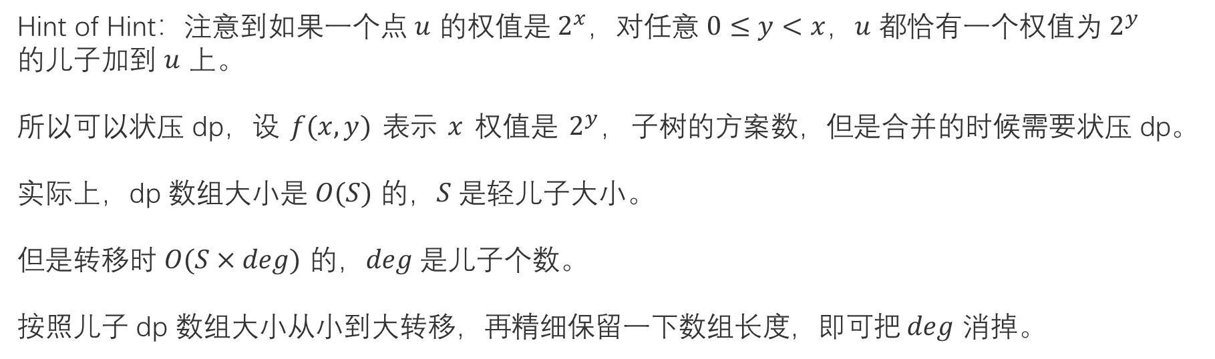
QOJ7607
Hint of Hint：注意到如果一个点 $u$ 的权值是 $2^{x}$，对任意 $0≤y<x$，$u$ 都恰有一个权值为 $2^{y}$ 的儿子加到 $u$ 上。
所以可以状压 dp，设 $f(x,y)$ 表示 $x$ 权值是 $2^{y}，$子树的方案数，但是合并的时候需要状压 dp。
实际上，dp 数组大小是 $O(S)$ 的，$S$ 是轻儿子大小。
但是转移时 $O(S×deg)$ 的，$deg$ 是儿子个数。
按照儿子 dp 数组大小从小到大转移，再精细保留一下数组长度，即可把 $deg$ 消掉。

Slide 11
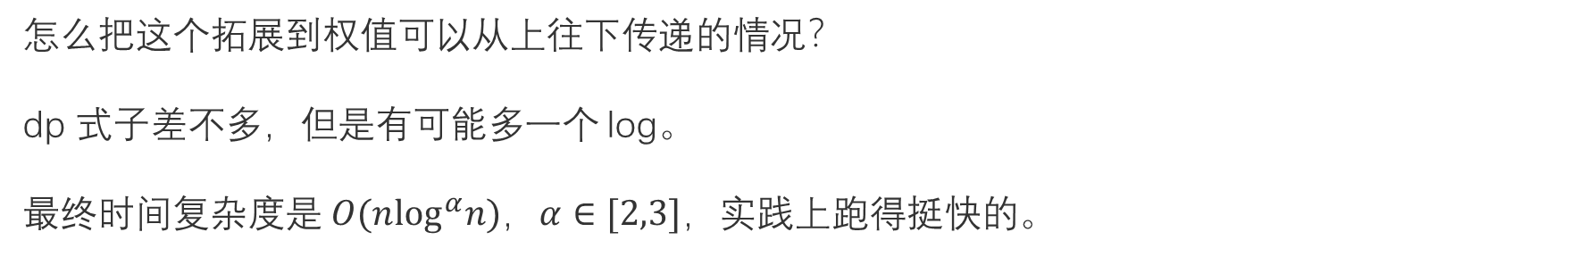
QOJ7607
怎么把这个拓展到权值可以从上往下传递的情况？
dp 式子差不多，但是有可能多一个 log。
最终时间复杂度是 $O(n\log^{α}n)$，$α∈[2,3]$，实践上跑得挺快的。

